Slide 1
第6章 特殊的图
6.1 二部图
6.2 欧拉图
6.3 哈密顿图
6.4 平面图

Slide 2
6.1 二部图
二部图的定义
二部图的判定定理
匹配
匹配举例
二部图判定定理
二部图判定定理应用

Slide 3
6.1 二部图::二部图的定义
定义6.1 设 G=<V, E>为一个无向图，若能将V分成 V₁ 和 V₂ (V₁∪V₂ = V ，V₁∩V₂ = Ø)，使得G中的每条边的两个端点都是
一个属于 V₁，另一个属于 V₂ ，则称 G 为二部图 ( 或称二分图、偶图等 )， V₁ 和 V₂ 为互补顶点子集，常将二部图G记为<V₁, V₂, E>.
又若G是简单二部图，V₁ 中每个顶点均与V₂ 中所有的顶点相邻，则称G为完全二部图 ( 或称完全二分图、完全偶图等 ) ，记为 K_{r,s}，其中r=| V₁ |，s=|V₂ |.
注意，n 阶零图为二部图。
3

Slide 4
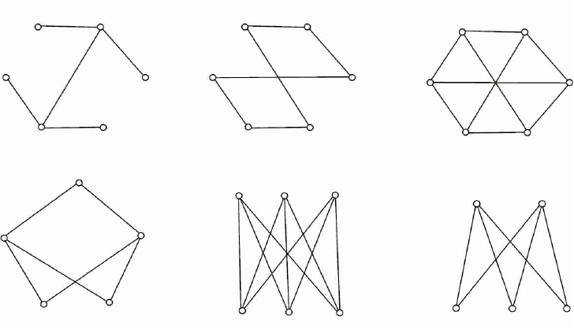
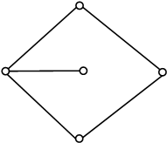
6.1 二部图::二部图的判定定理
定理6.1 无向图 G=<V, E> 是二部图当且仅当G中无奇圈.
下列图中，哪些是二部图？哪些有奇圈？哪些是完全二部图？哪些图是同构的？
4

Slide 5
6.1 二部图::匹配
定义6.2 设 G=<V, E>为无向图， M ⊆ E，若M中的任意两条边均不相邻，则M称为G中的匹配。若M中再加入任何一条边就不是匹配了，则称M为极大匹配。边数最多的匹配称为最大匹配，最大匹配中边的条数称为G的匹配数，记作β₁(G)，简记为β₁。
设M为G中的一个匹配，v∈V(G)，若存在M中的边与v关联，则称v为M饱和点，否则称v为M非饱和点。若G中每个顶点都是M饱和点，则称M为完美匹配。
定义6.3 设 G =<V₁, V₂, E>为一个二部图，|V₁ | ≤ |V₂ |， M为G中的一个最大匹配，若| M | = |V₁ |，则称M为G中V₁到V₂的完备匹配。
5

Slide 6
6.1 二部图::匹配举例
下图中，{<x2, y2>, <x3, y3>} 是极大匹配，但不是最大匹配。一个最大匹配是：{<x1, y2>, <x2, y1>, <x3, y3>}，匹配数是3
x1
x2
x3
x4
y1
y2
y3
y4
y5
下图中，M = {<x1, y2>, <x2, y1>, <x3, y3>, <x4, y4>} 是极大匹配、最大匹配、完美匹配、完备匹配，所有点都是M饱和点。
x1
x2
x3
x4
y1
y2
y3
y4
6

Slide 7
6.1 二部图::二部图判定定理
定理6.2（Hall定理） 设二部图 G =<V₁, V₂, E>， |V₁ | ≤ |V₂ |，G中存在从V₁到V₂的完备匹配当且仅当V₁中任意k个顶点至少邻接V₂中的k个顶点。(完备匹配的充分必要条件)
定理6.3 设二部图 G =<V₁, V₂, E>， 如果存在t>0使得：
(1) V₁中每个顶点至少关联t条边；
(2) V₂中每个顶点至多关联t条边。
则G中存在V₁到V₂的完备匹配。
证明：由(1)，V₁中任意k个顶点至少关联kt条边。由(2)，这kt条边至少关联V₂中的k个顶点。由Hall定理得证。(充分不必要)
Hall定理中的条件称为相异性条件；定理6.3中条件称为t条件。
7

Slide 8
6.1 二部图::二部图判定定理应用
例6.1 下面三个二部图是否存在完备匹配？(本例有多应用场景)
u1
u2
u3
u1
u2
u3
u1
u2
u3
v1
v2
v3
v4
v5
v1
v2
v3
v4
v5
v1
v2
v3
v4
v5
G₁满足t条件, t=2
G₂满足相异性条件
G₃不满足相异性条件
u1
u2
u3
u1
u2
u3
u1
u2
u3
v1
v2
v3
v4
v5
v1
v2
v3
v4
v5
v1
v2
v3
v4
v5
8

Slide 9
6.2 欧拉图
欧拉图的历史背景
欧拉图定义
无向欧拉图的判别法
有向欧拉图的判别法
欧拉图判定定理应用

Slide 10
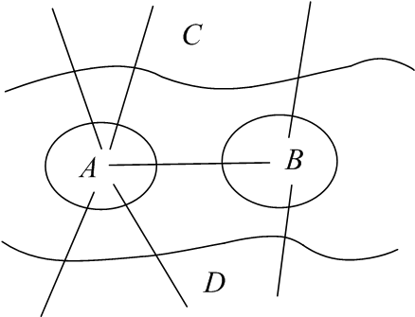
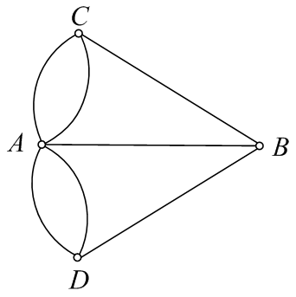
6.2 欧拉图::欧拉图的历史背景
历史背景：哥尼斯堡七桥问题与欧拉图

Slide 11
6.2 欧拉图::欧拉图定义
定义6.4 （对有向图和无向图）
(1)欧拉通路——经过图中每条边一次且仅一次行遍所有顶
点的通路.
(2) 欧拉回路——经过图中每条边一次且仅一次行遍所有顶
点的回路.
(3) 欧拉图——具有欧拉回路的图. （对有向图和无向图）
(4) 半欧拉图——具有欧拉通路而无欧拉回路的图
几点说明：
规定平凡图为欧拉图.
欧拉通路是生成的简单通路，欧拉回路是生成的简单回路.
环不影响图的欧拉性. ——增加或删除环不改变欧拉性质.

Slide 12
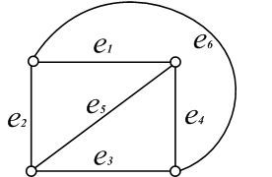
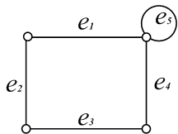
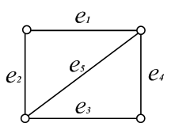
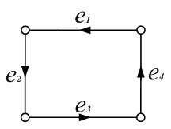
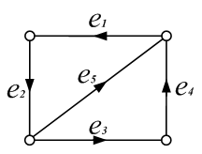
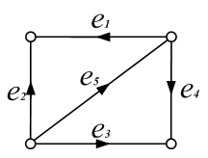
6.2 欧拉图::欧拉图定义
下图中哪些是欧拉图？哪些是半欧拉图？

Slide 13
6.2 欧拉图::无向欧拉图的判别法
定理6.4 无向图G是欧拉图当且仅当G连通且无奇度数顶点.
（*）证：若G 为平凡图则成立. 下设G为n 阶m 条边的无向图.
必要性。设C 为G 中一条欧拉回路.
(1) G 连通显然.
(2) ∀v_{i} ∈ V(G)， v_{i}在C上每出现一次获2度，所以v_{i}为偶度顶点. 由v_{i}的任意性，结论为真.
充分性。对边数m做归纳法（第二数学归纳法）.
(1) m=1时，G为一个环，则G为欧拉图.
(2) 设m ≤ k（k ≥ 1）时结论为真，m=k+1时，由于联通且顶点全是偶度顶点，一定含圈。通过破圈可以得到若干个符合≤ k的连通分支及欧拉回路。把欧拉回路通过圈连接可得总体回路。

Slide 14
6.2 欧拉图::无向欧拉图的判别法
定理6.4’无向图G是半欧拉图当且仅当G连通且恰有两个奇
度顶点.
（*）证：必要性简单.
充分性（利用定理6.4 ）
设u, v为G 中的两个奇度顶点，令
G′ = G ∪ (u, v)
则G′ 连通且无奇度顶点，由定理6.4知G ′为欧拉图，因而
存在欧拉回路C，令
􀀆 Γ = C - (u, v)
则 Γ 为G 中欧拉通路.

Slide 15
6.2 欧拉图::有向欧拉图的判别法
定理 6.5 有向图D是欧拉图当且仅当D是强连通的且每个顶
点的入度都等于出度.
（*）本定理的证明类似于定理6.4.
定理 6.5’ 有向图D是半欧拉图当且仅当D是单向连通的，且
D中恰有两个奇度顶点，其中一个的入度比出度大1，另一个的出度比入度大1，而其余顶点的入度都等于出度.
（*）本定理的证明类似于定理6.4’.

Slide 16
6.2 欧拉图::欧拉图判定定理应用
例6.2 用欧拉定理判定下图哪些有欧拉回路，哪些有欧拉通路。
上图中，(1) ,(4) 为欧拉图，(2),(5)为半欧拉图，(3),(6)既
不是欧拉图，也不是半欧拉图. 在(3),(6)中各至少加几条
边才能成为欧拉图？

Slide 17
6.2 欧拉图::欧拉图判定定理应用
例6.3 识别扇区位置。
0
1
0
0
1
0
1
1
000
0
1
0
0
1
1
00
001
1
1
100
101
10
01
1
0
010
0
1
110
011
1
0
11
0
1
111

Slide 18
6.3 哈密顿图
哈密顿图的历史背景
哈密顿回路与通路
哈密顿图实例
无向哈密顿图的一个必要条件
关于必要条件的几点说明
必要条件的应用
无向哈密顿图的一个充分条件
充分条件定理的推论
关于充分条件的几点说明
充分条件反例
基图充分条件定理
基图充分条件定理应用
哈密顿图的应用—生成格雷码

Slide 19
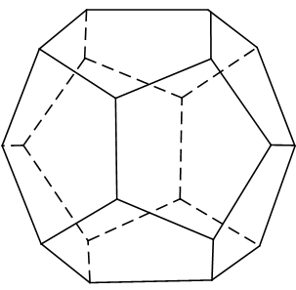
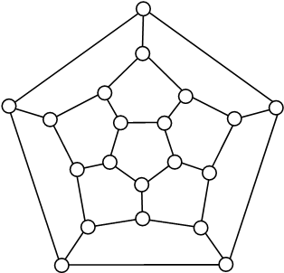
6.3 哈密顿图::哈密顿图的历史背景
历史背景：哈密顿周游世界问题与哈密顿图
(1)
(2)

Slide 20
6.3 哈密顿图::哈密顿回路与通路
定义6.5
(1) 哈密顿通路——经过图中所有顶点一次仅一次的通路.
(2) 哈密顿回路——经过图中所有顶点一次仅一次的回路.
(3) 哈密顿图——具有哈密顿回路的图.
(4) 半哈密顿图——具有哈密顿通路且无哈密顿回路的图.
几点说明：
(1) 平凡图是哈密顿图.
(2) 哈密顿通路是初级通路，哈密顿回路是初级回路.
(3) 环与平行边不影响哈密顿性.
(4) 哈密顿图的实质是能将图中的所有顶点排在同一个圈上.

Slide 21
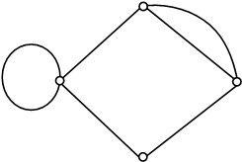
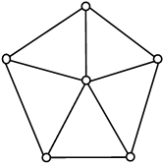
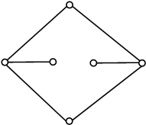
6.3 哈密顿图::哈密顿图实例
(1)
(2)
(3)
(4)
(1), (2) 是哈密顿图;
(3)是半哈密顿图;
(4)既不是哈密顿图，也不是半哈密顿图，为什么？
(5) 哈密顿图要求边数不小于点数，为什么？

Slide 22
6.3 哈密顿图::无向哈密顿图的一个必要条件
定理6.6 设无向图G=<V, E>是哈密顿图，对于任意V₁ ⊆ V且V₁ ≠ ∅，均有p(G - V₁) ≤ |V₁|
证： 设C为G中一条哈密顿回路
(1) p(C - V₁) ≤ |V₁|
(2) p(G -V₁) ≤ p(C - V₁) ≤ |V₁| （因为C ⊆ G）
推论 设无向图G=<V, E>是半哈密顿图，对于任意的V₁ ⊂ V
且V₁ ≠ ∅，均有
p(G - V₁) ≤ |V₁| +1
证：令 Γ = u……v为G中哈密顿通路，令G′ = G ∪ (u, v)，则G′为哈密顿图. 于是
p(G - V₁) = p(G′ - V₁ - (u,v) ) ≤ |V₁| +1

Slide 23
6.3 哈密顿图::关于必要条件的几点说明
定理6.6中的条件是哈密顿图的必要条件，但不是充分条件（彼得松图）
由定理6.6立刻可知，K_{r,s}当s ≥r+1时不是哈密顿图. 易知K_{r,r} （r ≥ 2时）都是哈密顿图， K_{r,r+1}都是半哈密顿图.
常利用定理6.6判断某些图不是哈密顿图.
例 设G为n阶无向连通简单图，若G中有割点或桥，则G不是哈密顿图.
证： 设v为割点，则p(G - v) ≥ 2>|{v}|=1.
K₂有桥，它显然不是哈密顿图. 除K₂外，其他有桥的图
（连通的）均有割点（桥头）.
其实，本例对非简单连通图也对.

Slide 24
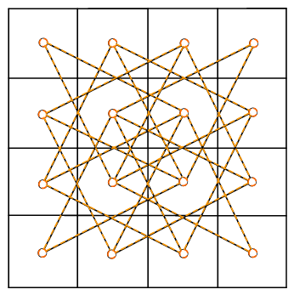
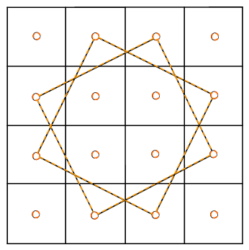
6.3 哈密顿图::必要条件的应用
X
X
X
X
在1/4国际象棋中，跳马遍历棋盘无解。令V₁ ={a, b, c, d}, 则p(G - v₁) = 6 > 4，由定理6.6可知图中无哈密顿回路.
在整个国际象棋盘上跳马有解，试试看.

Slide 25
6.3 哈密顿图::无向哈密顿图的一个充分条件
定理6.7 设G是n阶(n≥3)无向简单图，若对于任意不相邻的顶点v_{i}, v_{j}，均有
d(v_{i}) + d(v_{j}) ≥ n – 1 (Δ)
则G 中存在哈密顿通路.
（*）证明要点：
（1）首先， G是连通的无向图。
这是因为，对于任意两点v_{i}和v_{j} ，必然存在第3点v_{k}与它们均相邻。否则， d(v_{i}) + d(v_{j}) ≤ n – 2 ，与(Δ )式矛盾。
（2） 设Γ = v₁v₂…v_{l}为G中任意一条极大路径，则l ≤ n. 若l = n, 则证明结束. 后面证明当l < n的情况。

Slide 26
6.3 哈密顿图::充分条件定理的推论
推论 设G为n (n ≥ 3) 阶无向简单图，若对于G中任意两个
不相邻的顶点v_{i}, v_{j}，均有
d(v_{i})+d(v_{j}) ≥ n (Δ Δ)
则G 中存在哈密顿回路，从而G为哈密顿图.
(*)证明线索：由定理6.7得) Γ = v₁v₂… v_{n}为G中哈密顿通路.
若(v₁, v_{n}) ∈ E(G)，得证. 否则利用(Δ Δ)证明存在过v₁, v₂,
…, v_{n}的圈(哈密顿回路).

Slide 27
6.3 哈密顿图::关于充分条件的几点说明
定理6.7是半哈密顿图的充分条件，但不是必要条件. 长度
为n - 1（n ≥ 4）的路径构成的图不满足(Δ)条件，但它显
然是半哈密顿图.
定理6.7的推论同样不是哈密顿图的必要条件，G为长为n的
圈，不满足(Δ Δ)条件，但它当然是哈密顿图.
由定理6.7的推论可知， K_{n}（n ≥ 3）均为哈密顿图.

Slide 28
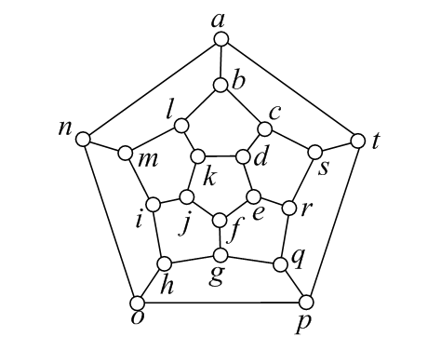
6.3 哈密顿图::充分条件反例
判断某图是否为哈密顿图（充要条件）至今还是一个难题.
总结判断某图是哈密顿图或不是哈密顿图的某些可行的方法.
1. 观察出哈密顿回路.
右图(周游世界问题)
是哈密顿图。易知
a b c s t a
为图中的一条哈d e f g h i j k
l m n p q r密顿回路.
注意，此图不满足定理6.7
推论条件.

Slide 29
6.3 哈密顿图::基图充分条件定理
定理6.8 在n (n ≥ 2)阶有向图D = <V, E>中，如果所有有向边均用无向边代替，所得无向图（称为有向图的基图）中含生成子图K_{n}，则有向图D中存在哈密顿通路或回路。
但对一般的有向图中是否存在哈密顿回路或哈密顿通路，没有好的判别法。

Slide 30
6.3 哈密顿图::基图充分条件定理应用
例6.4 当n阶有向图的基图恰好是K_{n}时，这样的有向图称为竞赛图。竞赛图中两个顶点之间恰好有一条有向边（表示任何两队之间都有比赛），表示竞赛的胜负，由胜的一方指向负的一方。
根据基图充分条件定理，竞赛图中一定有哈密顿通路。如果只有哈密顿通路而没有哈密顿回路，则这个哈密顿通路就决定了比赛的名次（下图中是C A B D）。
A
B
D
C

Slide 31
6.3 哈密顿图::哈密顿图的应用—生成格雷码
例6.5 把所有的n位0-1串排成一个循环序列，相邻的两个串之间只有一位不同，这样的序列称作格雷码。
可以通过寻找哈密顿回路的方式产生格雷码。
000
001
00
01
101
100
010
011
10
11
110
111
00, 01, 11, 10,
00
000, 001, 011, 010,
110, 111, 101, 100,
000

Slide 32
6.4 平面图
平面图的定义
平面图中的基本概念

Slide 33
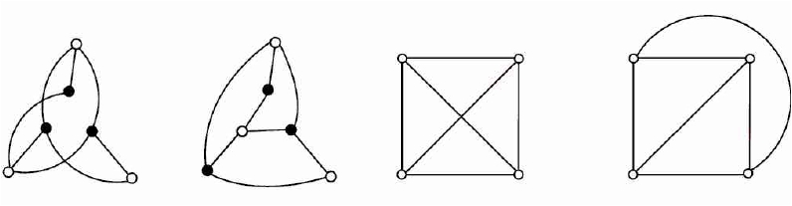
6.4 平面图::平面图的定义
定义6.6
(1) G可嵌入曲面 S ——若能将 G 除顶点外无边相交地画在 S 上
(2) G是可平面图或平面图—— G可嵌入平面∏（如K₄）
(3) 平面嵌入——画出的无边相交的平面图
(4) 非平面图——无平面嵌入的无向图（如K₅和K_{3,3}）
(1)
(2)
(3)
(4)
在图中，(2)是(1) 的平面嵌入，(4)是(3)的平面嵌入.
33

Slide 34
6.4 平面图::平面图的几点说明及一些简单结论
一般所谈平面图不一定是指平面嵌入，但讨论某些性质时，是指平面嵌入.
结论：
(1) K₅, K_{3,3}都不是平面图
(2) 设G'⊆G，若 G 为平面图，则 G' 也是平面图
(3) 设 G' ⊆ G ，若 G' 为非平面图，则 G 也是非平面图（，由此可知，K_{n} (n≥6)， K_{3,n}(n≥4) 都是非平面图.
(4) 平行边与环不影响平面性.
34

Slide 35
6.4 平面图:: 平面图(平面嵌入)的面与次数
定义6.7
(1) G 的面——由 G 的平面嵌入的边将平面化分成的区域
(2) 无限面或外部面——（可用 R₀表示）——面积无限的面
(3) 有限面或内部面（可用R₁, R₂, …, R_{k}等表示）——面积有限的面
(4) 面 R_{i}的边界——包围 R_{i} 的回路组
(5) 面 R_{i} 的次数——R_{i}边界的长度，用deg(R_{i})表示
注意：平面嵌入可能有很多种，但都是同构的。多种平面嵌入中，有限面和无限面可以相互转换（如球面上的面）。
35

Slide 36
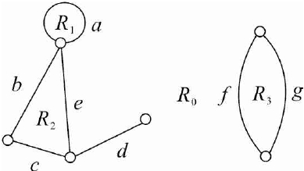
6.4 平面图:: 平面图(平面嵌入)的面与次数
若平面图G有k个面，可笼统地用R₁, R₂, …, R_{k}表示，不需要指出外部面.
定义6.7中回路组是指：边界可能是初级回路(圈)，可能是简单回路，也可能是复杂回路. 特别地，还可能是非连通的回路之并.
右边平面图有4个面，
deg(R₁)=1, deg(R₂)=3,
deg(R₃)=2, deg(R₀)=8.
请写各面的边界.
定理6.9 平面图各面次数之和等于边数的两倍.
问题：K₂有几个面？面的边界次数是几？
36

Slide 37
6.4 平面图:: 极大平面图的定义和性质
定义6.8 若在简单平面图 G 中的任意两个不相邻的顶点之间加一条新边所得图为非平面图，则称 G 为极大平面图.
注意，若简单平面图 G 中已无不相邻顶点， G 显然是极大平面图（否则就破坏简单图的性质），如 K₁(平凡图), K₂, K₃, K₄都是极大平面图.
极大平面图的主要性质:
极大平面图是连通的.（证明线索：否则，加新边不破坏平面性）
n（n ≥ 3）阶极大平面图中不可能有割点和桥.
37

Slide 38
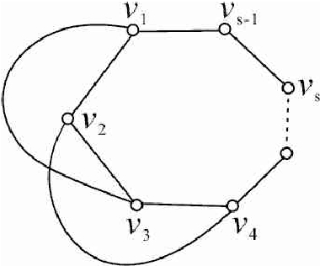
6.4 平面图:: 极大平面图判定定理
定理6.10 n（ n ≥3）简单平面图是极大平面图当且仅当它是连通的，且每个面的次数都为3.
（*）必要性的证明线索：
(1) 由于 n ≥3, 又 G 必为简单平面图可知， G 每个面的次数均 ≥3.
(2) 因为 G 为平面图，又为极大平面图. 可证 G 不可能存在次数>3的面。反例中边v₁v₃必存在，否则可以增加。如果存在，那么由于极大，边v₁v₃必在面外，边v₂v₄必在面外，它们在面外相交，因而不是平面图。
38

Slide 39
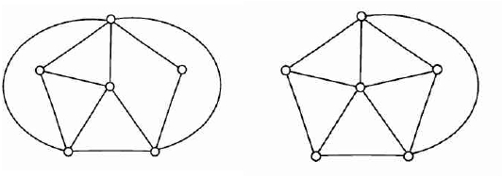
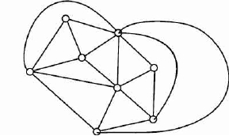
6.4 平面图:: 极大平面图判定定理
根据定理6.10，下图中只有(3)是极大平面图
(1)
(2)
(3)
39

Slide 40
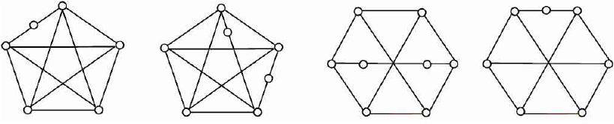
6.4 平面图:: 极小非平面图
定义6.8’ 若在非平面图 G 中任意删除一条边，所得图 G' 为平面图，则称G 为极小非平面图.
由定义不难看出：
(1) K₅, K_{3,3}都是极小非平面图
(2) 极小非平面图必为简单图
图中所示各图都是极小非平面图.
40

Slide 41
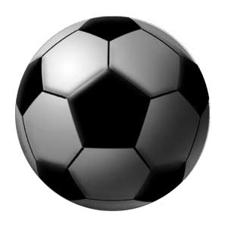
6.4 平面图:: 欧拉公式
定理6.11 设 G 为 n 阶 m 条边 r个面的连通平面图，
则n-m+r = 2 （此公式称为欧拉公式）
证：对边数m做归纳法。m=0， G 为平凡图，结论为真.
设m=k（k≥1）结论为真，m=k+1时分情况讨论.
(1) G 中无圈，则 G 为树，删除一片树叶，点数、线数各减1，面数不变. 用归纳假设.
(2) 否则，在某一个圈上删除一条边，点数不变，线面数减1
推论 （欧拉公式的推广）设 G 是具有k（ k≥ 1）个连通分支的平面图，则n – m + r = k + 1
证明：对各连通分支用欧拉公式，并注意r = ∑^{k}_{r=1}r_{i} - (k-1)即可.
41

Slide 42
设五边形有x个，六边形有y个，则有：
解得x=12，y=20

Slide 43
6.4 平面图:: 与欧拉公式有关的定理
定理6.12 设G为连通的平面图，且deg(R_{i}) ≥ l, l ≥ 3，则
在具有k（k≥2）个连通分支的平面图中，
证：由定理11.14及欧拉公式得
解得：
推论 (*) K₅, K_{3,3}不是平面图.
43

Slide 44
6.4 平面图:: 与欧拉公式有关的定理
推论 K₅, K_{3,3}不是平面图.
证： K₅有5个顶点，10条边，如果K₅是平面图，则根据定理6.12，有 10 ≤ 3(5-2) = 9. 结果矛盾，说明K₅不是平面图。
K_{3,3}有6个顶点，9条边，如果K_{3,3}是平面图，而它的一个圈至少要含有4条边，因此每个面的次数要大于或等于4，根据定理6.12，有 9 ≤2(6-2) = 8. 结果矛盾，说明K_{3,3}不是平面图。
44

Slide 45
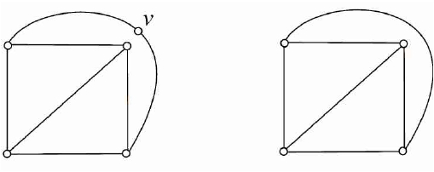
6.4 平面图:: 同胚
1. 插入2度顶点和消去2度顶点
(1) 消去2度顶点v，见下图中，由(1) 到(2)
(2) 插入2度顶点v，见下图中，从(2) 到(1) .
(1)
(2)
45

Slide 46
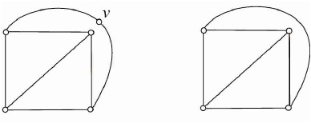
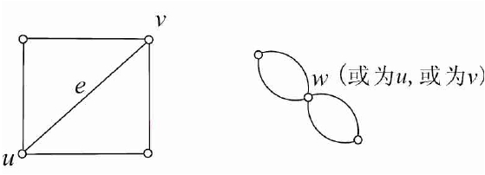
6.4 平面图:: 同胚
2. 图之间的同胚
定义6.9 若G₁≅G₂，或经过反复插入或消去2度顶点后所
得 G'₁≅G'₂， 则称 G₁ 与 G₂ 同胚.
右边两个图同胚
3. 收缩边e，见下图所示.删除边(u,v)，用心的顶点w（可以用u或v代替w，并使w和除(u, v)外所有与u、v关联的边关联。
定义6.10 若 G₁可以通过若干次收缩边得到G₂ ，则称G₁可收缩到G₂
46

Slide 47
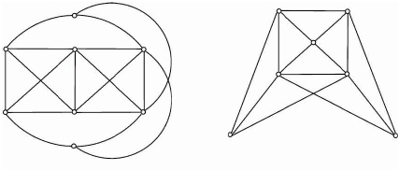
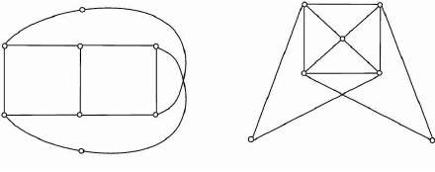
6.4 平面图:: 库拉图斯基定理
定理6.13 G是平面图 ⇔ G中不含与 K5 或 K3,3 同胚的子图.定理6.14 G是平面图 ⇔ G中无可收缩为 K5 或 K3,3 的子图
例6.6 证明所示图(1) 与(2)均为非平面图.
(1)
(2)
右图(1)’、(2)’分别为原图(1),(2)的子图与K3,3, K5同胚.
子图 (1)
(2)
47

Slide 48
6.4 平面图:: 平面图的对偶图
定义6.11 设 G 是某平面图的某个平面嵌入，构造 G 的对偶图 G*如下：
(1) 在 G 的面R_{i}中放置 G* 的顶点v_{i}*.
(2) 设e为 G 的任意一条边.
若 e 在 G 的面 R_{i}与 R_{j}的公共边界上，做 G* 的边 e*与 e 相交，且 e* 关联 G* 的位于 R_{i} 与 R_{j} 中的顶点 v*_{i} 与 v*_{j} ，即e* =(v*_{i} , v*_{j} )， e* 不与其它任何边相交.
若 e 为 G 中的桥且在面 R_{i} 的边界上，则 e* 是以R_{i}中 G* 的顶点 v*_{i} 为端点的环，即 e* =(v*_{i} , v*_{i} ).
48

Slide 49
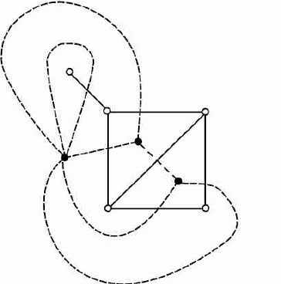
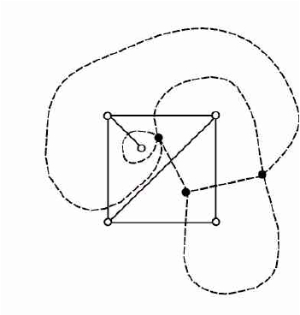
6.4 平面图:: 实例
下面两图中，实线边图为平面图，虚线边图为其对偶图.
49

Slide 50
6.4 平面图:: 对偶图的性质
G 的对偶图 G*有以下性质：
(1) G* 是平面图，而且是平面嵌入.
(2) G* 是连通图
(3) 若边e为 G 中的环，则 G* 与 e 对应的边 e* 为桥，若 e 为桥，则 G* 中与 e 对应的边 e* 为环.
(4) 在多数情况下， G* 为多重图（含平行边的图）.
(5) 同构的平面图（平面嵌入）的对偶图不一定是同构的. 如上面的例子.（度序列不一样）
50

